Slide 1

PREMIER LEAGUE 2000-2025
Análisis de Datos
y Machine Learning
Entrega Final — Data Science II
Ernesto Uriburu | Data Science II | 2026
GitHub: github.com/ejmuriburu/premier-league-analisis

Slide 2
Estructura de la Presentación
PARTE 1
Análisis Exploratorio (EDA)
Motivación, dataset, hipótesis y visualizaciones históricas 2000-2025
PARTE 2
Machine Learning
Ingeniería de atributos, modelos de clasificación y optimización
Dataset: 9.380 partidos | 22 variables | 25 temporadas | Fuente: Kaggle + football-data.org API

Slide 3
PARTE 1 — Motivación y Audiencia
El fútbol genera millones de datos por partido. ¿Qué patrones se esconden en 25 años de Premier League?
Clubes y DT
Analistas
Fans y Medios
Decisiones de fichajes y tácticas basadas en datos reales
Identificar patrones en 25 años de historia
Entender el juego más allá de los 90 minutos
Hipótesis planteadas:
H1: Local vs Visitante
H2: Tiros al arco vs resultado
H3: Equipos dominantes
H4: Evolución de goles
H5: Tarjetas y resultado

Slide 4
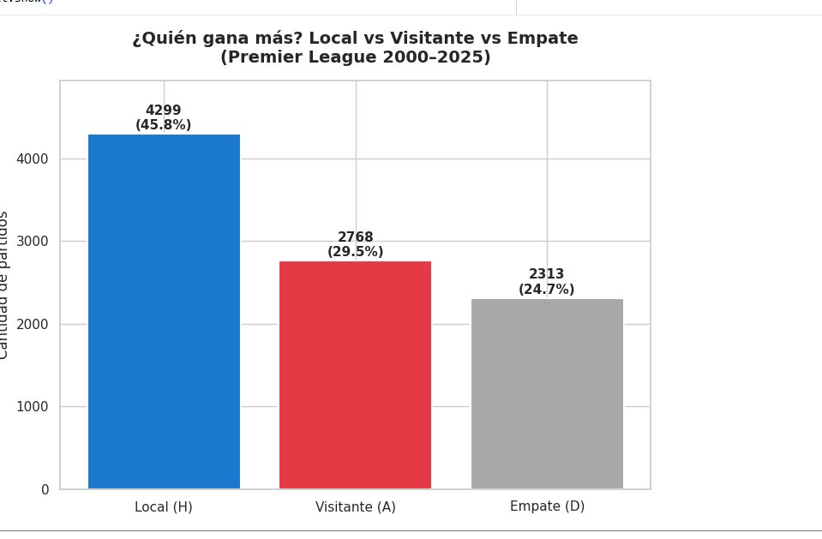
H1: Local vs Visitante — CONFIRMADA
45.8%
Gana local
29.5%
Gana visitante
24.7%
Empate
H1 CONFIRMADA

Slide 5
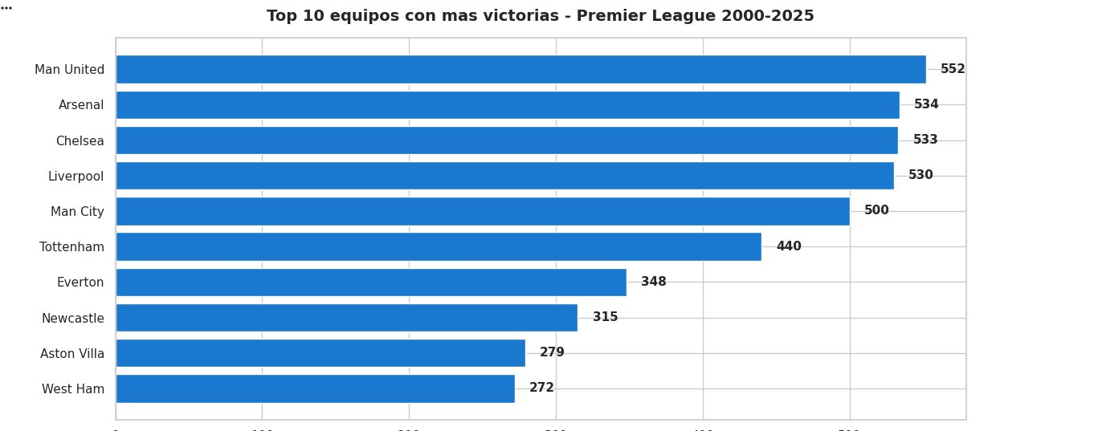
H3: Equipos que dominaron la liga — CONFIRMADA

Slide 6
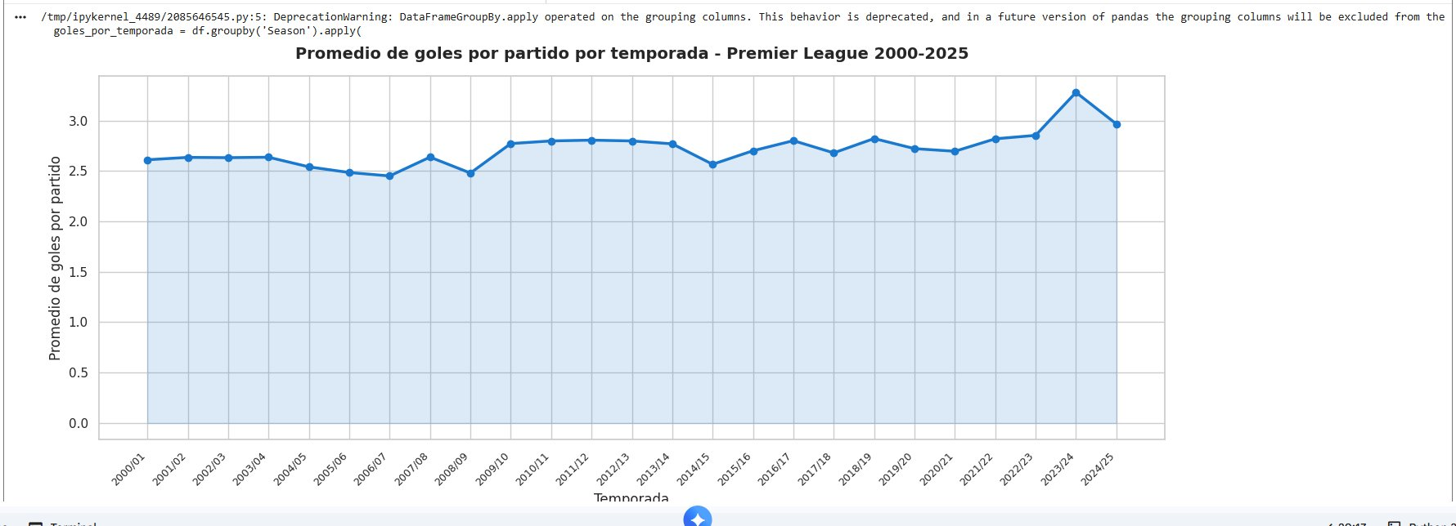
H4: Evolución de goles por temporada — CONFIRMADA
3.28
Pico histórico
2023/24
2.45
Mínimo histórico
2007/08

Slide 7
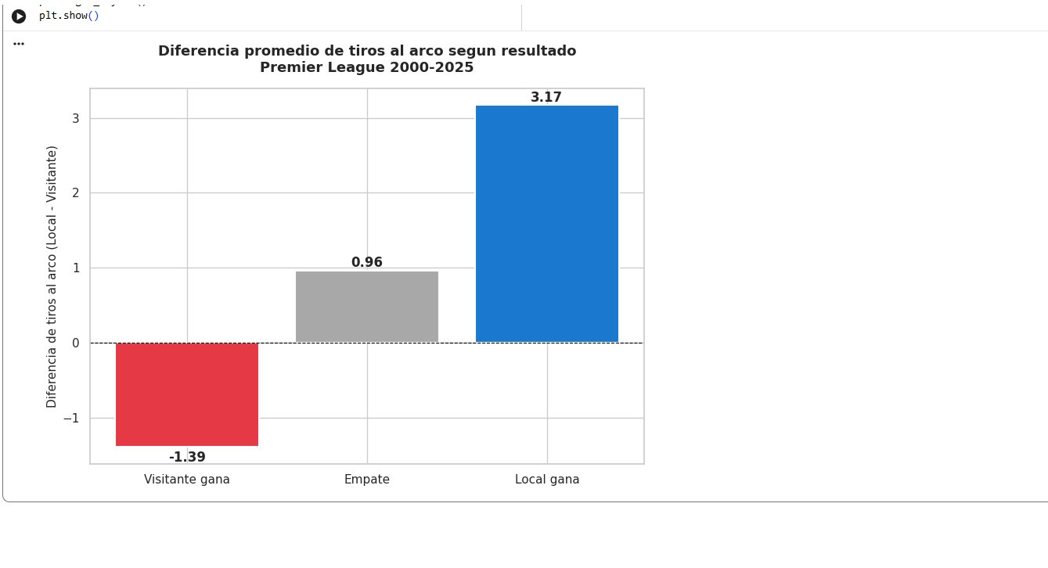
H2: Tiros al arco vs Resultado — CONFIRMADA
+3.17
tiros más del local
al ganar
Los tiros al arco son un fuerte predictor del resultado del partido.
H2 CONFIRMADA

Slide 8
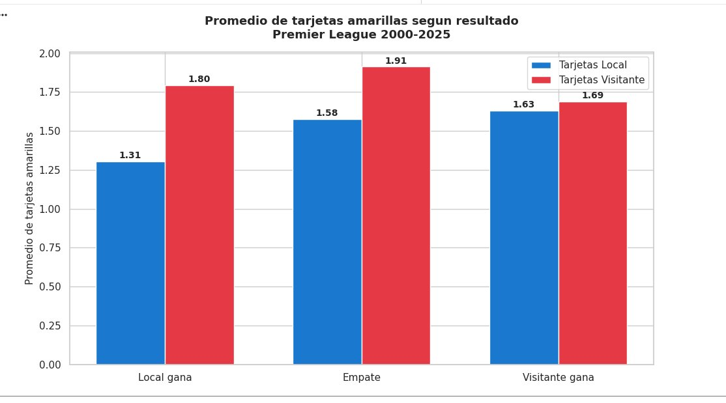
H5: Tarjetas Amarillas vs Resultado — CONFIRMADA
Hallazgo clave:
El visitante siempre acumula más tarjetas sin importar el resultado. Sugiere estrategia más agresiva fuera de casa.
H5 CONFIRMADA

Slide 9
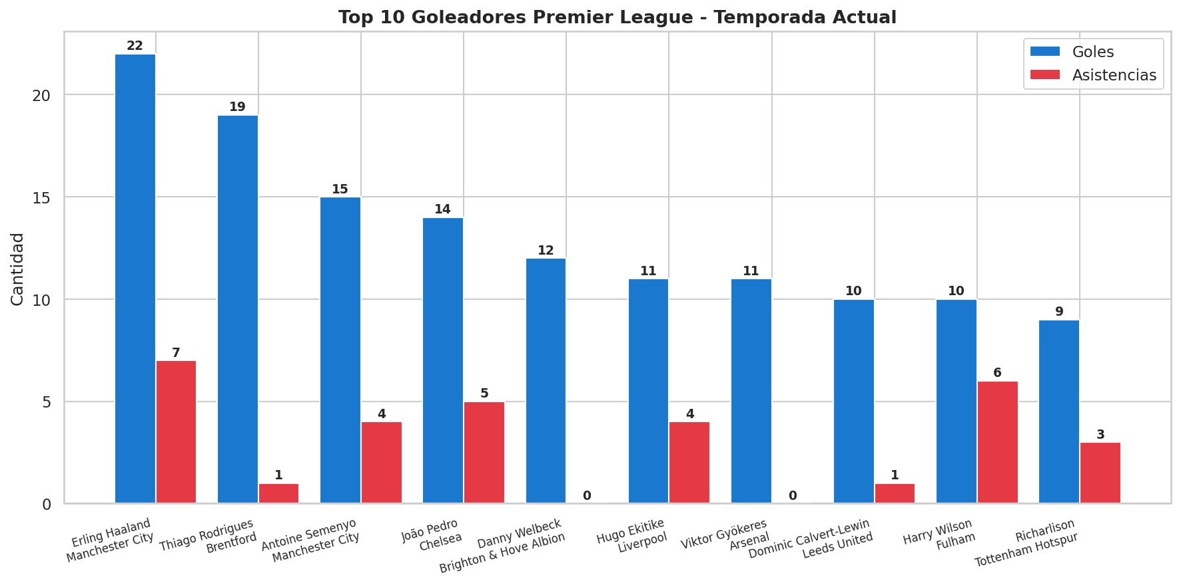
Enriquecimiento con API — Top 10 Goleadores

Slide 10
PARTE 2
Machine Learning
Predicción de Resultados
Clasificación multiclase: predecir H, D o A
Random Forest | XGBoost | GridSearchCV

Slide 11
Ingeniería de Atributos
Se crearon 5 nuevas variables sintéticas para mejorar el poder predictivo del modelo:
DiferenciaTiros
HomeShotsOnTarget − AwayShotsOnTarget
Superioridad en precisión ofensiva
DiferenciaCorners
HomeCorners − AwayCorners
Presión ofensiva sostenida
DiferenciaFaltas
HomeFouls − AwayFouls
Agresividad táctica comparada
DiferenciaAmarillas
HomeYellowCards − AwayYellowCards
Disciplina táctica relativa
Total: 18 features | División: 80% train (7.504) / 20% test (1.876) | Normalización: StandardScaler

Slide 12
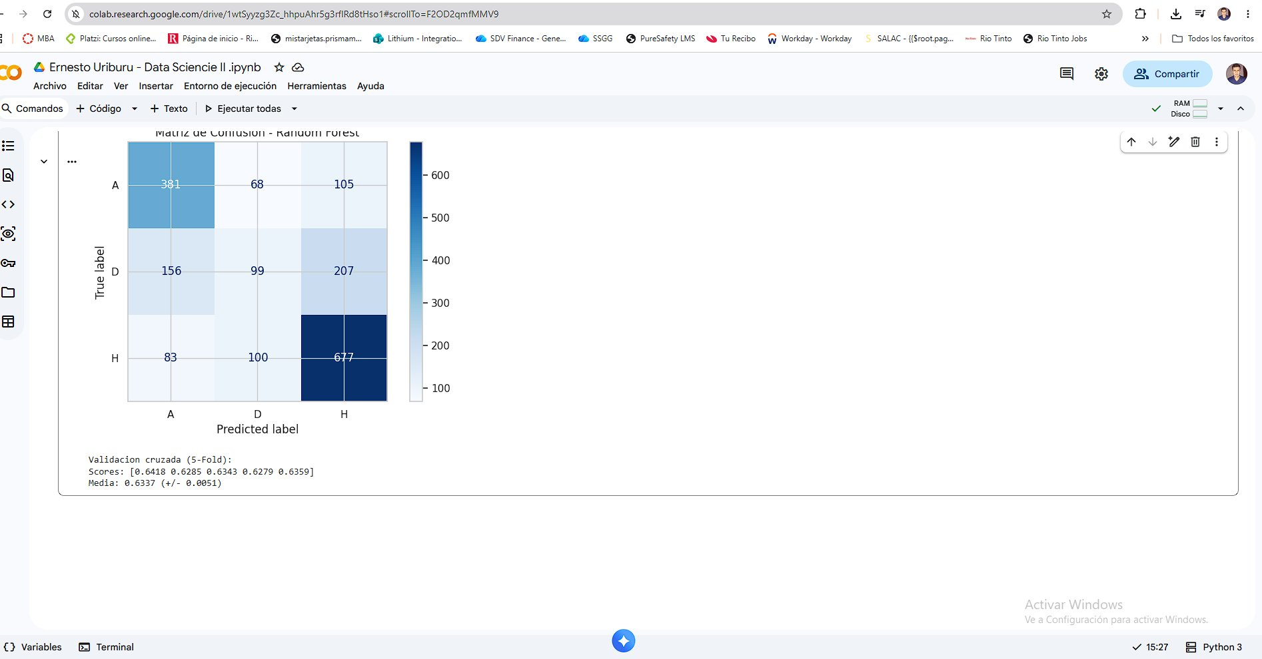
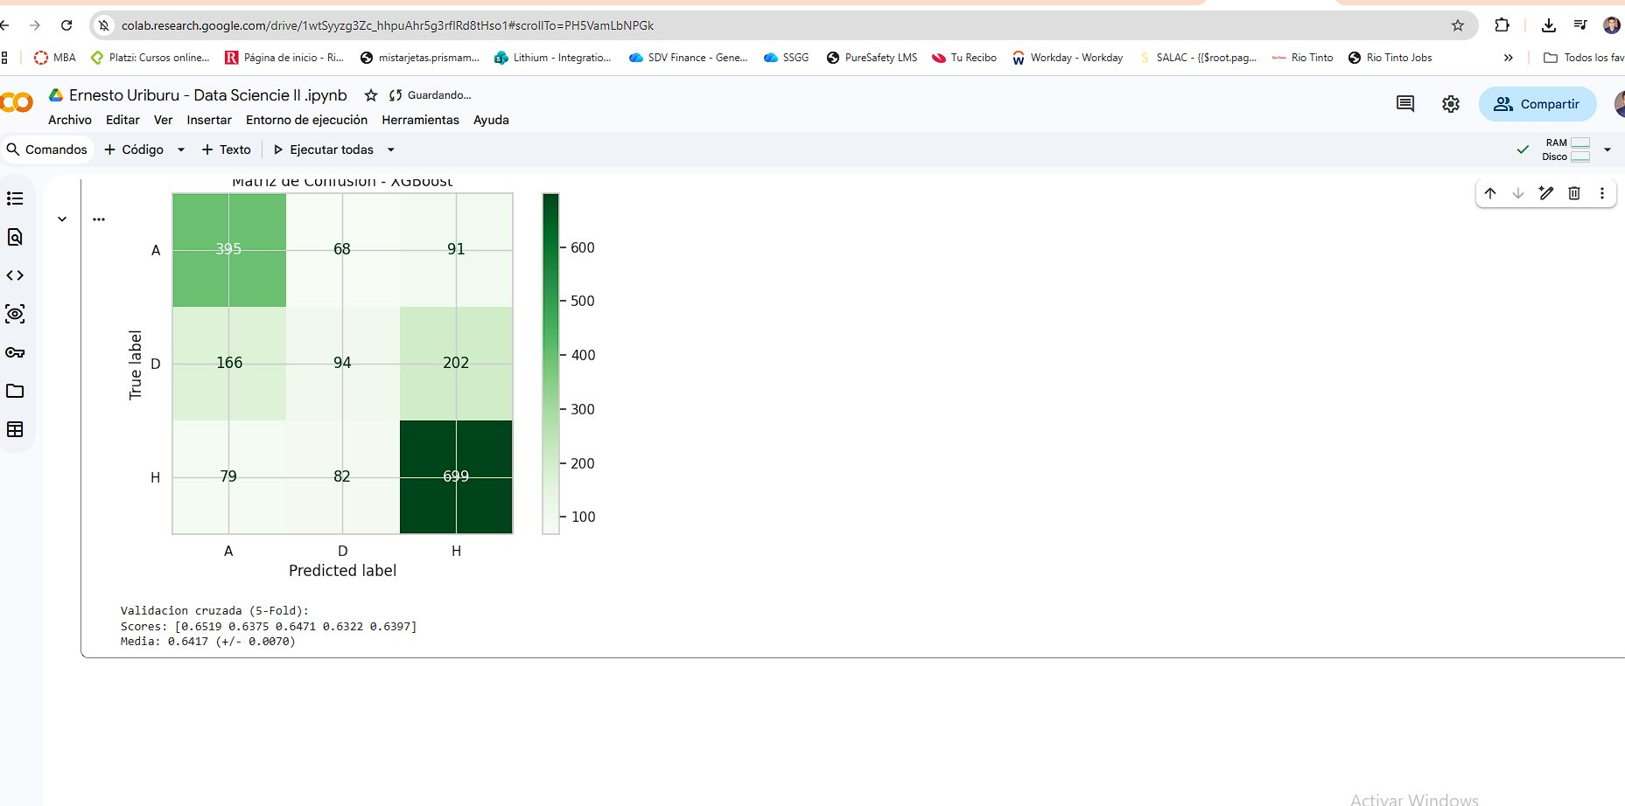
Modelos Entrenados — Matrices de Confusión
Random Forest
XGBoost

Slide 13
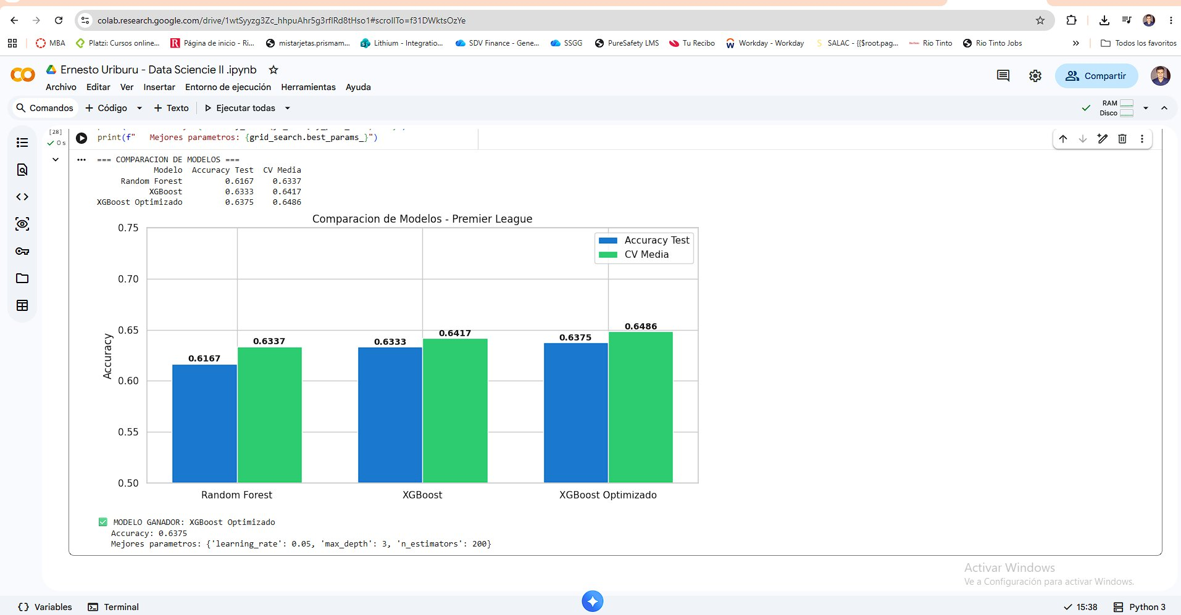
Optimización y Selección del Mejor Modelo
Resultados:
Random Forest
Acc: 0.6167 | CV: 0.6337
XGBoost
Acc: 0.6333 | CV: 0.6417
XGBoost Opt.
Acc: 0.6375 | CV: 0.6486
🏆 XGBoost Optimizado

Slide 14
Insights y Conclusiones
H1
Local gana 45.8% vs 29.5% visitante — ventaja de local confirmada
H2
Tiros al arco predicen el resultado: +3.17 cuando gana el local
H3
Man United, Arsenal, Chelsea y Liverpool dominaron con 530+ victorias
H4
Pico histórico de goles en 2023/24 con 3.28 goles por partido
ML
XGBoost Optimizado predice resultados con 64% de accuracy (supera azar 33%)
API
Haaland lidera goleadores con 22 goles — datos en tiempo real via API

Slide 15
GRACIAS
25 años de Premier League analizados con Python, EDA y Machine Learning
GitHub: github.com/ejmuriburu/premier-league-analisis
Ernesto Uriburu | Data Science II | 2026

